Slide 1
Практична робота №2
Програмування на C# в режимі Windows Application
Створити програми згідно наступним постановкам задач.
1 Постановка задачі
Створити шаблон віконної програми.
На віконній формі розмістити кнопку (button), мітку (Label) і текстове вікно (TextBox).
Викликати властивості (properties) кнопки і замінити текст всередині неї. Замість “button” написати «Копіювання із TextBox1 в Label1».
Після запуску програми в текстове вікно записати довільний символьний рядок .
При клацанні по кнопці текст із текстового вікна повинен копіюватися в мітку.

Slide 2
Create program
Project types : C#/ Windows
Templates: WindowsApplication
Name: Win1
Location: D:\C#\PROJECTS
Solution: Win1
Ok

Slide 3
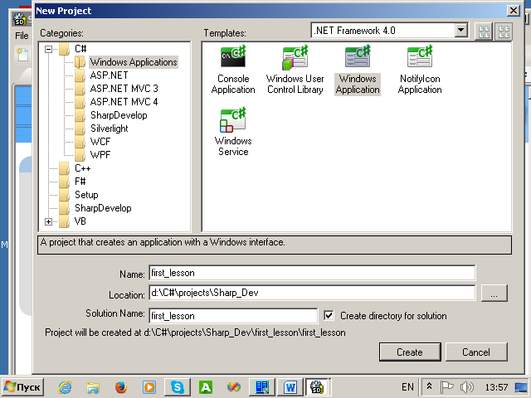

Slide 4
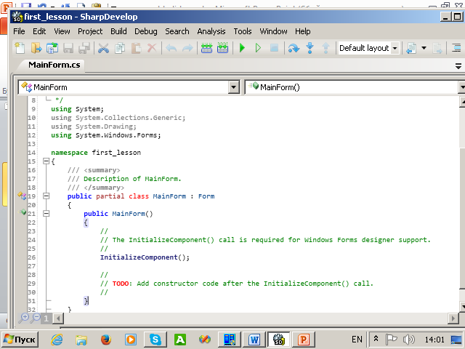

Slide 5
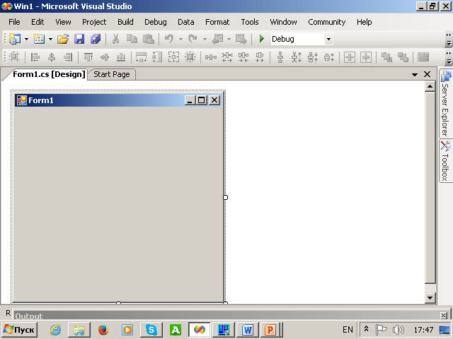

Slide 6
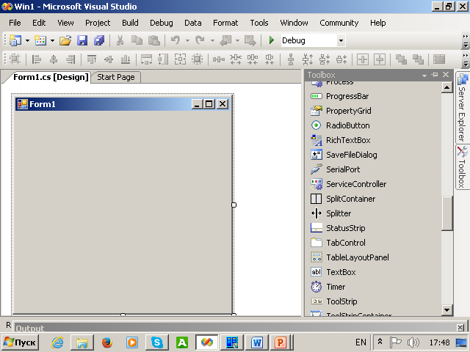

Slide 7
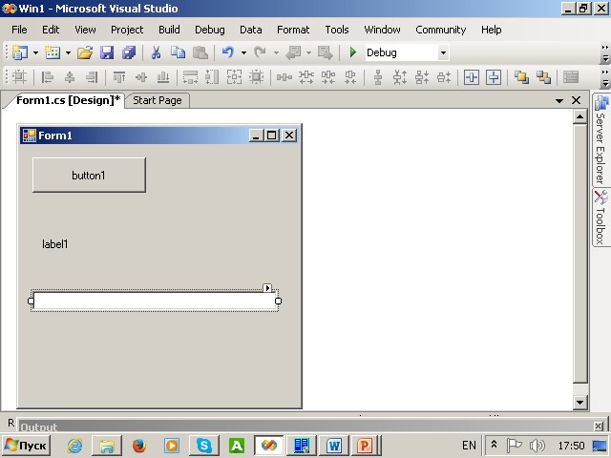

Slide 8
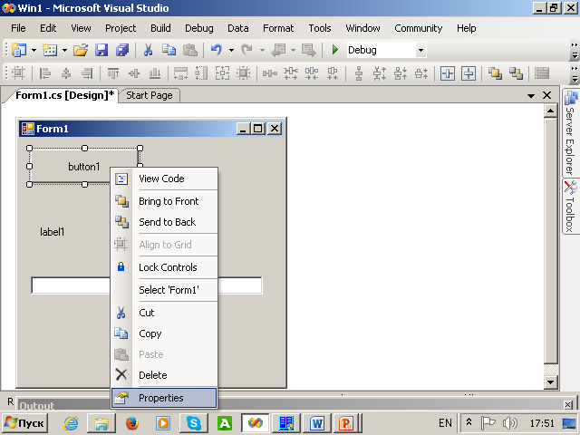

Slide 9
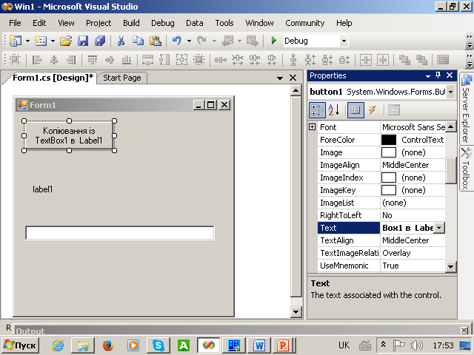

Slide 10
private void button1_Click(object sender, EventArgs e)
{
label1.Text = textBox1.Text;
}
private void textBox1_TextChanged(object sender, EventArgs e)
{
}
private void Form1_Load(object sender, EventArgs e)
{
label1.Text = "";
}
private void label1_Click(object sender, EventArgs e)
{
}

Slide 11
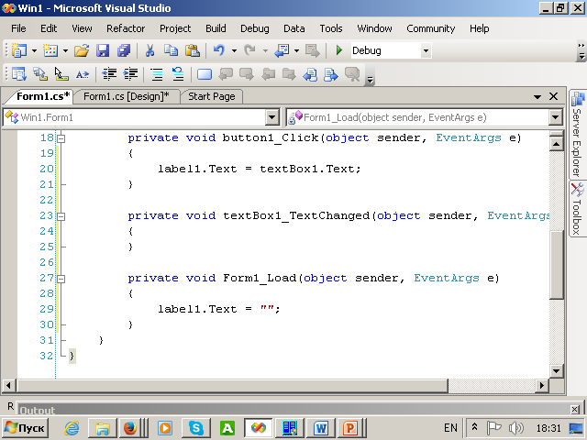

Slide 12
Пуск програми: Ctrl+F5
В текстове вікно TextBox1 занести повідомлення.
Клацнути по кнопці.
На місці, де була розміщена мітка (Label1), з'явиться текст, який в текстовому вікні

Slide 13
2 Постановка задачі
Створити шаблон віконної програми із заголовком «Попередження».
На віконній формі розмістити мітку (Label).
В ній по центру червоним шрифтом написати текст, в якому забороняється на це місце наводити курсор. Запрограмувати заміну цього тексту на інший у випадку, коли заборона ігнорується. Також у віконній формі повинне з'явитися повідомлення на те, що чекає порушника.

Slide 14
1 Створити віконну форму і розмістити на ній мітку (label).
2 Двічі клацнути по формі, щоб створити пустий обробник для її завантаження. Заповнити його.
private void Form1_Load(object sender, EventArgs e)
{
this.Text = "Попередження";
label1.TextAlign = ContentAlignment.MiddleCenter;
label1.Text = "На мене курсор не виставляти!";
}

Slide 15
Викликати властивості (properties) кнопки «Label1». Зверху буде значок у вигляді блискавки.
Натиснути на неї і вибрати із списку, що з'явиться, подію “MouseHover”. Двічі клацнути по ній, щоб створити обробник події. Заповнити його.

Slide 16
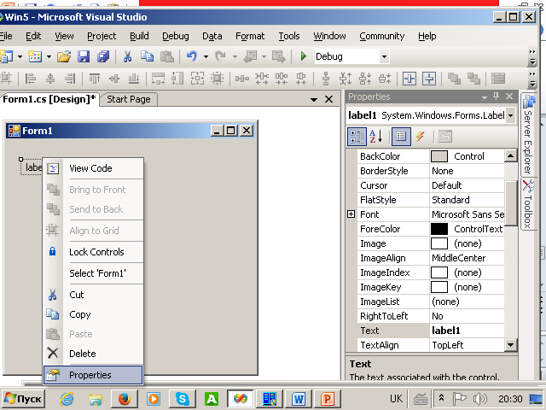

Slide 17
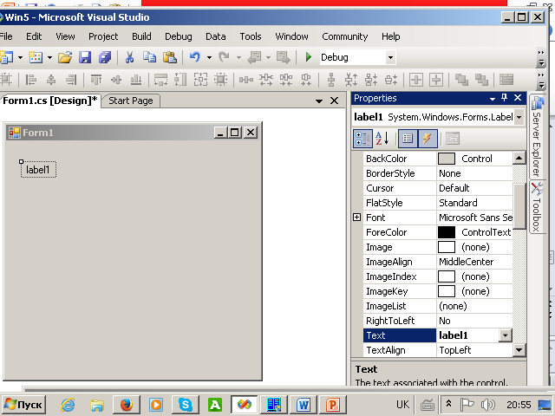

Slide 18
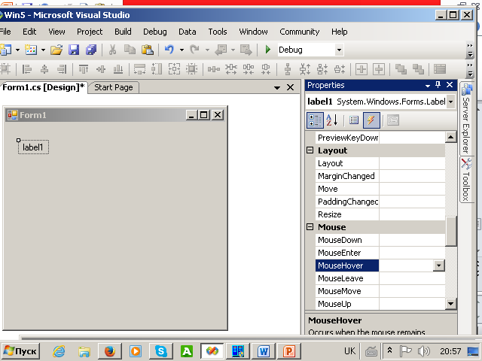

Slide 19
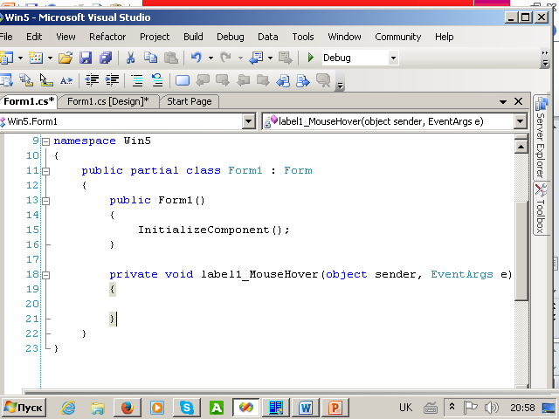

Slide 20
private void label1_MouseHover(object sender, EventArgs e)
{
label1.TextAlign = ContentAlignment.MiddleCenter;
label1.ForeColor=Color.Red;
label1.Text = "А я ж попереджав!!!";
MessageBox.Show("Ну давайте,підставляйте орган для сприйняття інформації",«Ой! А що це з ним?",MessageBoxButtons.OK,MessageBoxIcon.Error);
//1_й рядок-повідомлення, 2-й - потрібний перед MessageBoxButtons.Ok
//перед MessageBoxIcons символьні рядки дають помилку
}

Slide 21
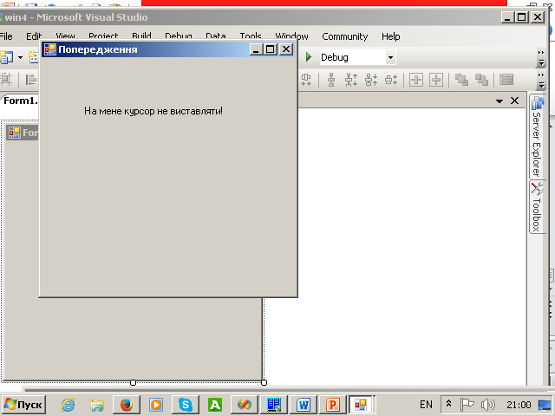

Slide 22
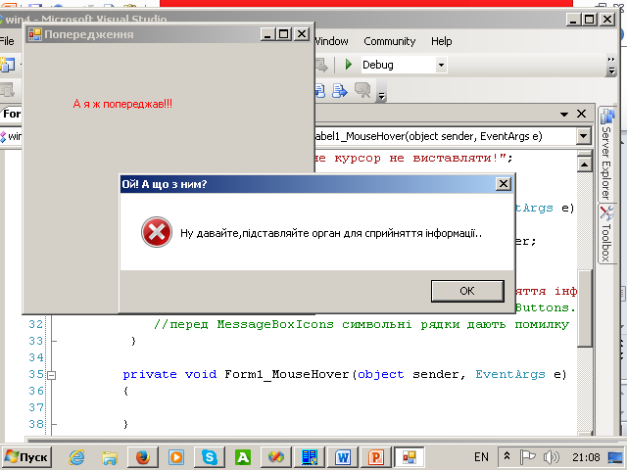

Slide 23
програмування підказки
Постановка задачі
Створити програму, в якій при наведенні курсору на текстове вікно з'являється підказка про його призначення.
Примітка:
Для програмування підказки використовується елемент ToolTip.

Slide 24
Послідовність виконання
1 Створити віконну форму і розмістити на ній наступні елементи: Button, Label, TextBox, ToolTip.

Slide 25
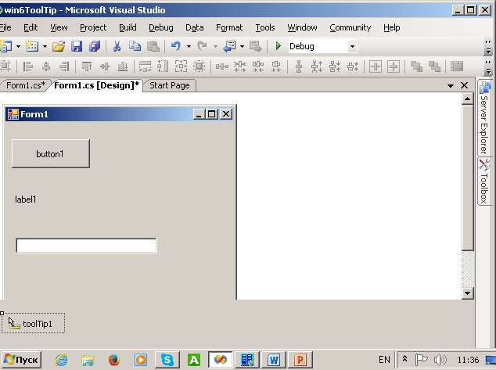

Slide 26
Створити і заповнити обробник для завантаження форми.
Треба згадати: для створення обробника треба виділити потрібний елемент і двічі клацнути по ньому.

Slide 27
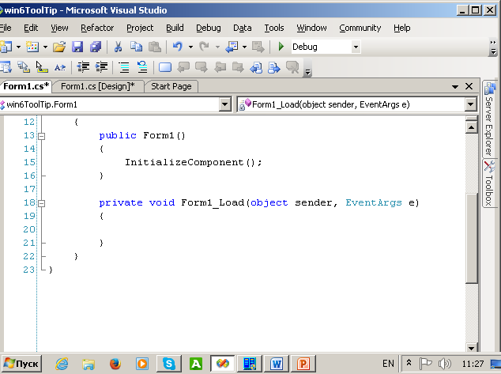

Slide 28
private void Form1_Load(object sender, EventArgs e)
{
this.Text = "Приклад програмування підказки";
label1.Text = "Ще до натискання на кнопку введіть Ваше ім'я";
button1.Text = "Після введення імені натисніть на мене";
toolTip1.SetToolTip(textBox1,"Це рядок для введення Вашого імені");
toolTip1.IsBalloon =true;
}

Slide 29
private void button1_Click(object sender, EventArgs e)
{
MessageBox.Show("Дозвольте Вас привітати "+textBox1.Text);
}

Slide 30
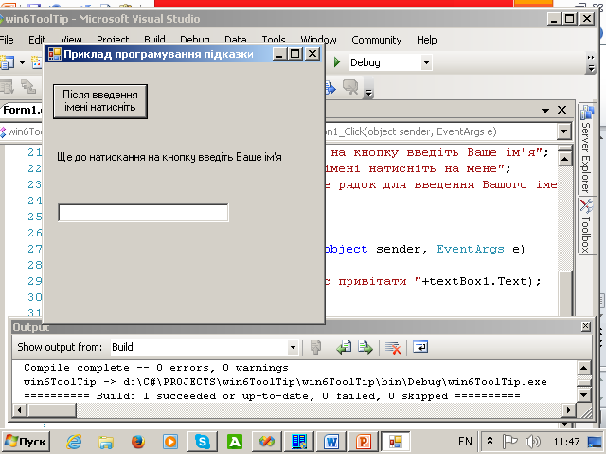

Slide 31
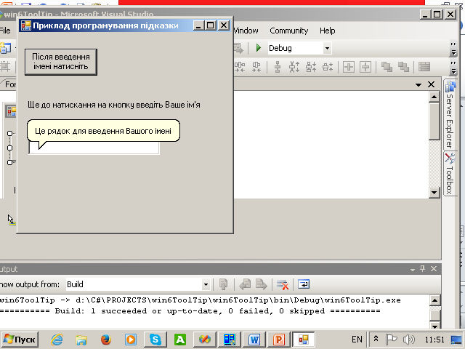

Slide 32
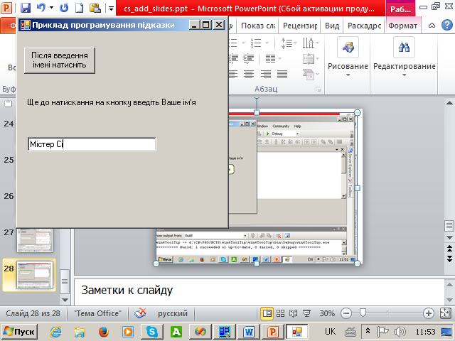

Slide 33
